Slide 1
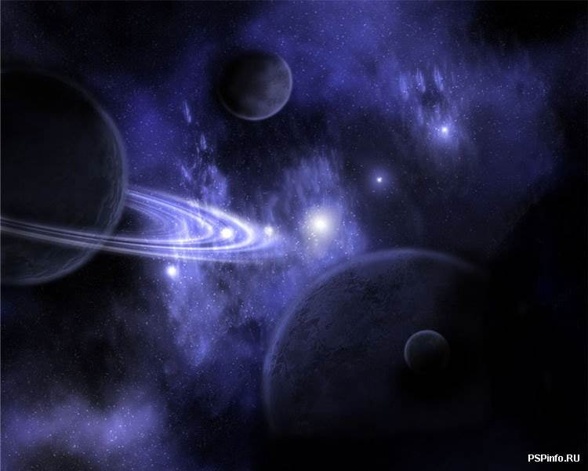
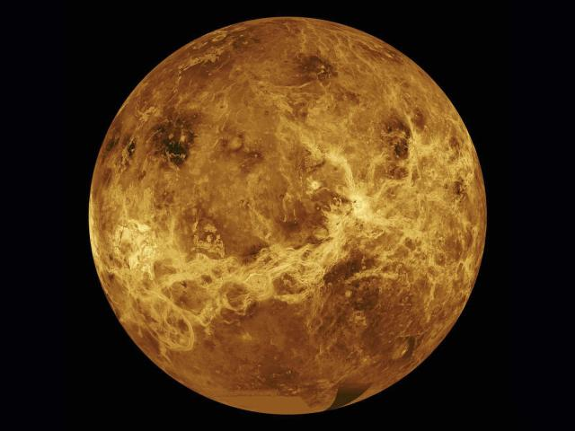
Меркурій

Slide 2
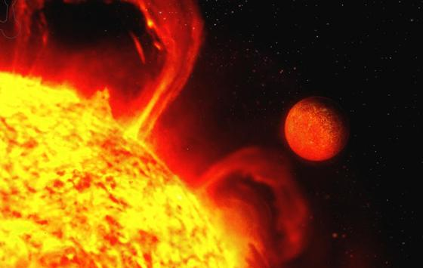
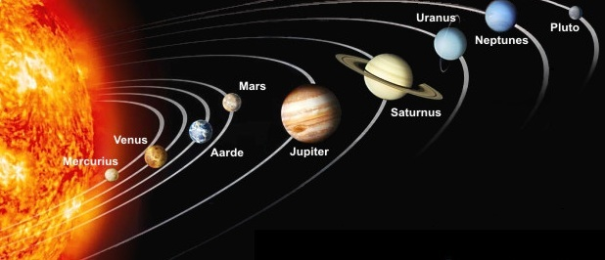
Мерку́рій — найближча до Сонця велика планета Сонячної системи. Обертається навкола Сонця за 87,969 земних діб. Меркурій належить до внутрішніх планет, оскільки його орбіта лежить ближче до Сонця, ніж пояс астероїдів. Після позбавлення Плутона статусу планети, Меркурій є найменшою планетою Сонячної системи.

Slide 3
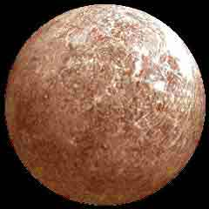
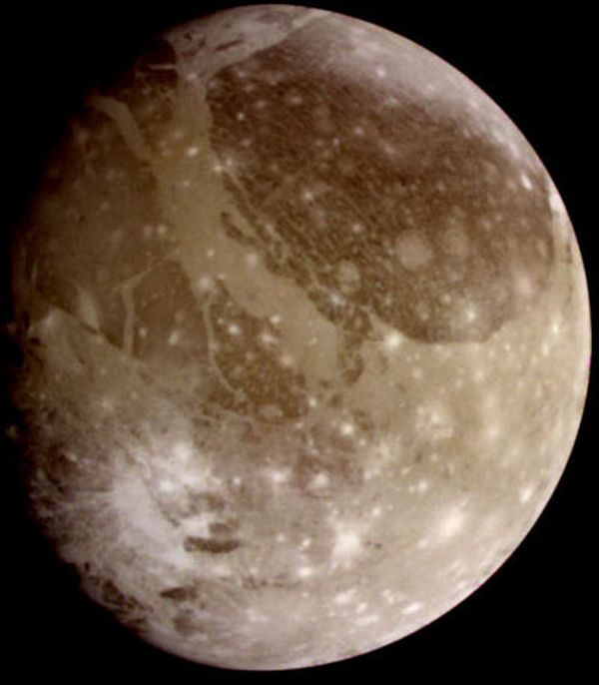
Назва
Планету названо на честь римського бога Меркурія, послідовника грецького Гермеса та вавілонського Набу. Давні греки часів Гесіода назвали Меркурій «Στίλβων» (Стилбон, блискучий). До V століття до н. е. греки вважали, що Меркурій, видимий на вечірньому та вранішньому небі — це два різні об'єкти. У Стародавній Індії Меркурій називали Будда (बुध) та Рогінея. У китайській, японській, в'єтнамській та корейських мовах Меркурій називають Водяною зіркою(水星) (в уявленнях про 5 елементів).

Slide 4
Особливості руху
Меркурій обертається навколо Сонця доволі витягнутою еліптичною орбітою, площина якої нахилена до площиниекліптики під кутом 7°00'15". Відстань від Меркурія до Сонця змінюється від 46,08 млн км до 68,86 млн км. Період обертання навколо Сонця (меркуріанський рік) становить 87,97 земної доби, а середній інтервал між однаковими фазами (синодичний період) — 115,9 земної доби. Відстань до Меркурія від Землі змінюється від 82 до 217 млн км.
Період обертання Меркурія навколо своєї осі дорівнює 58,646 діб, що становить 2/3 від періоду обертання навколо Сонця. Обертання Меркурія навколо Сонця та його власне обертання призводять до того, що тривалість сонячної доби на планеті дорівнює 3 зоряним меркуріанським добам або 2 меркуріанським рокам і становить близько 175,92 земної доби. Обертання Меркурія є результатом дії припливного тертя і крутного моменту гравітаційних сил з боку Сонця, зумовленого тим, що на Меркурії розподіл мас не є строго концентричним (центр маси зсунуто щодо геометричного центру планети).
Вісь обертання Меркурія нахилена до площини його орбіти не більш ніж на 3°^{[Джерело?]}, тому помітних сезонних змін на цій планеті не повинно існувати. Для спостережень із Землі Меркурій — незручний об'єкт. Як внутрішня планета, він не віддаляється від Сонця більш ніж на 28° і видимий лише на фоні вечірньої або ранкової зорі, низько над обрієм, протягом короткого часу. Окрім цього в таку пору фаза планети (тобто кут між напрямками від планети до Сонця і до Землі) близька до 90°, і спостерігач бачить освітленою лише половину її диску.

Slide 5
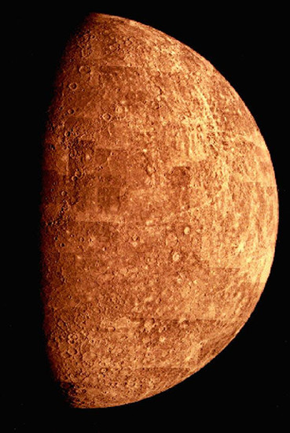
Розміри, форма і маса
За формою Меркурій близький до кулі з екваторіальним радіусом (2440 ± 2) км, що приблизно в 2,6 раза менше, ніж у Землі. Різниця півосей екваторіального еліпсу планети становить десь 1 км; екваторіальне і полярне стискання незначні. Відхилення геометричного центру планети (кулі) від центру мас — у межах 1,5 кілометри. Площа поверхні Меркурія в 6,8 разів, а об'єм — у 17,8 разів менші, ніж Землі.
Маса Меркурія дорівнює 3,31·10²³ кг, що приблизно в 18 разів менше за масу Землі. Середня густина близька до земної і становить 5,44 г/см³. Прискорення вільного падіння поблизу поверхні — 3,7 м/с².

Slide 6
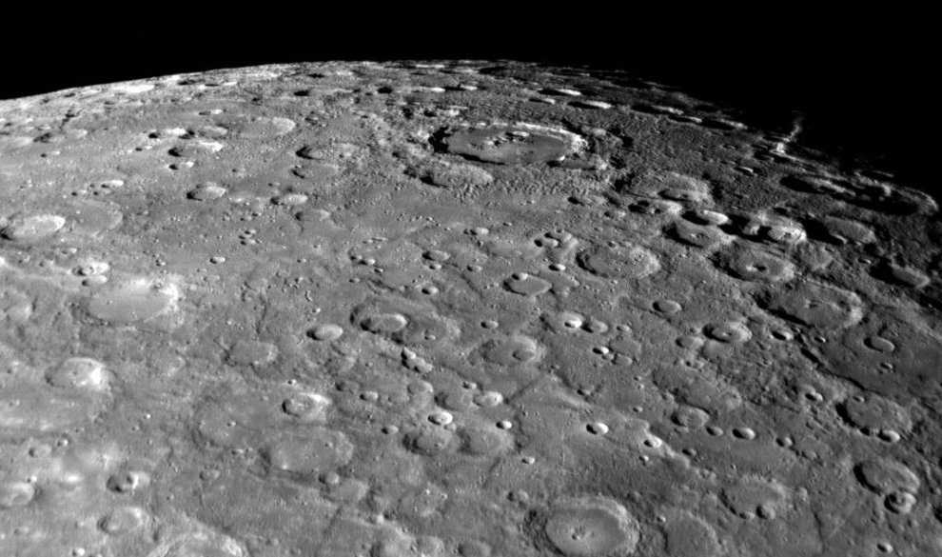
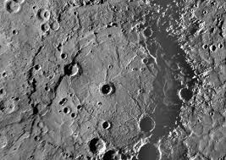
Температура і рельєф поверхні
Як найближча до Сонця планета, Меркурій одержує від центрального світила значно більшу енергію. Через витягнутість орбіти потік енергії від Сонця змінюється приблизно вдвічі. Велика тривалість дня і ночі призводить до того, що температури (що вимірюються за інфрачервоним випромінюванням відповідно до закону теплового випромінювання Планка) на «денній» і на «нічній» сторонах поверхні Меркурія при середній відстані від Сонця можуть змінюватися приблизно від 700 К до 100 К.
Поверхню Меркурія вкрито подрібненою речовиною базальтового типу, вона досить темна. Судячи зі спостережень із Землі і фотографій з космічних апаратів, вона в цілому схожа на поверхню Місяця, хоча контраст між темними і світлими ділянками менш помітний. Поряд із кратерами (як правило, менш глибокими, ніж на Місяці) є пагорби та долини.
Згідно з останніми даними наукової місії MESSENGER, на поверхні планети біля Південного Полюсу можливе існування регіонів, вкритих водяним льодом, незважаючи на близькість до Сонця. Це пояснюється постійним перебуванням цих ділянок у тіні.

Slide 7
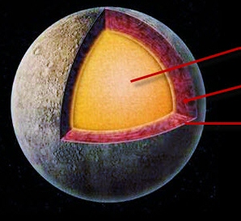
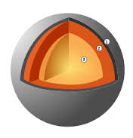
Модель внутрішньої будови
Запропоновано декілька моделей внутрішньої будови Меркурія. Відповідно до найпоширенішої (хоча і попередньої) думки, планета складається з гарячого залізонікелевого ядра, що поступово остигає, і силікатної оболонки, на межі між якими температура може наближатися до 1000 °C. На частку ядра припадає більше половини маси планети.

Slide 8
Цікаві факти
Меркурій — найшвидша планета в Сонячній Системі, вона рухається орбітою навколо Сонця з середньою швидкістю 47,87 км/с, що майже вдвічі більше швидкості Землі. Така швидкість і той факт, що Меркурій розміщений ближче до Сонця, ніж Земля, приводять до того, що один рік на Меркурії (час його повного оберту навколо Сонця) становить усього 87,99 днів.
Меркурій — вельми складний об'єкт для спостереження у високих широтах Землі через те, що він завжди спостерігається при сході або заході Сонця, і досить низько над горизонтом (особливо в північних широтах). Період його найкращої видимості (елонгація) настає декілька разів на рік і триває близько 10 днів. Проте навіть у ці періоди побачити Меркурій неозброєним оком непросто (неяскрава зірка на досить світлому фоні неба). Існує історія про те, щоМиколай Коперник, спостерігаючи астрономічні об'єкти в умовах північних широт та туманного клімату Прибалтики, жалкував, що за все життя так і не побачив Меркурія. У низьких широтах Меркурій спостерігається краще.
На Меркурії не існує пір року в тому сенсі, що ми розуміємо під цим поняттям на Землі. Це відбувається через те, що вісь обертання планети лежить майже під прямим кутом до площини орбіти. Як наслідок, поряд з полюсами є ділянки, до яких сонячні промені не доходять ніколи. Дослідження, здійснене радіотелескопом Аресібо, дозволяє припустити, що в цих холодних та темних зонах є льодовики. Льодовиковий шар може досягати 2 м і вкритий шаром пилу.

Slide 9
Телескоп Габл ніколи на використовувався та не буде використаний для спостереження Меркурія. Конструкція телескопа не передбачає спостереження об'єктів, близьких до Сонця, при спробі зробити це апаратура буде зіпсована.

Slide 10
Дякую за увагу!

